Slide 1
Плавление
и отвердевание
кристаллических тел
Удельная теплота плавления
Раздел 1.
Тепловые явления.
Изменение агрегатных состояний вещества.
Урок № 13
Выполнила:
учитель физики МБОУ АСОШ № 3
Ряховская Н.В.
ВВК

Slide 2

Цели урока
1.Образовательная:создать условия для понимания удельной теплоты плавления как физической величины.
2. Воспитательная: привить навыки культуры чтения графиков плавления и отвердевания.
3.Развивающая:способствовать
применению полученных знаний
при решении задач.

Slide 3
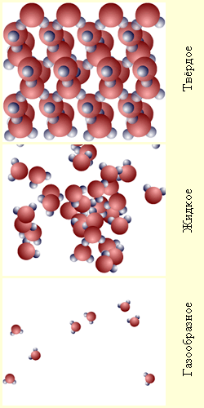
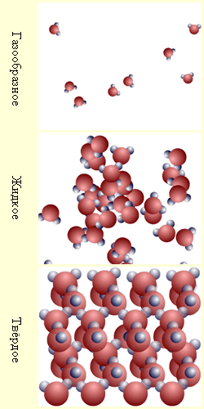

Агрегатные состояния вещества
Твердое
Жидкое
Газообразное
Еп » Ек
молекул
Еп > Ек
молекул
Еп « Ек
молекул

Slide 4

ЖИДКОСТЬ
конденсация
плавление
кристаллизация
парообразование
сублимация
Твердое тело
ГАЗ
десублимация
Существует шесть процессов, которые определяют варианты перехода вещества из одного агрегатного состояния в другое.

Slide 5

Чтобы сказать, в каком агрегатном состоянии находиться тело, нужно знать условия, при которых вещество переходит из одного состояния в другое.
Если мы передаём телу энергию, то мы плавим, превращаем в пар, нагреваем.
Если энергия выделяется, то тело остывает, конденсируется, кристаллизуется.

Slide 6

ПЛАВЛЕНИЕ – ЭТО ПРОЦЕСС ПЕРЕХОДА ИЗ ТВЁРДОГО СОСТОЯНИЯ В ЖИДКОЕ.
ТЕМПЕРАТУРА ПЛАВЛЕНИЯ – ЭТО ТЕМПЕРАТУРА,
ПРИ КОТОРОЙ ТЕЛО ПЛАВИТСЯ.
ТАБЛИЦА №3 (стр.32)
лёд плавится, если его внести в комнату (0°С);
олово плавится на спиртовке (232°С);
железо плавят в доменных печах (1539°С);
калий плавится в горячей воде (63°С);
ртуть плавится при - 39°С.

Slide 7

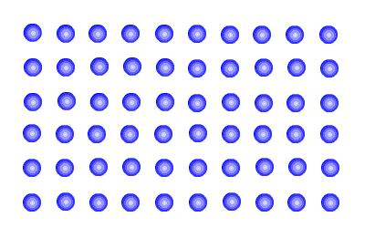
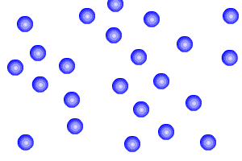

Подумаем!!!
Внутренняя энергия жидкости
больше, чем
у твёрдого тела
Тело
принимает энергию
1. Как изменяется внутренняя энергия вещества?
2. Как изменяется энергия молекул и их расположение?
3. Как изменяется характер движения молекул?
4. В какой момент тело начнет плавиться?
5. Изменяются ли молекулы вещества при плавлении?
6. Как изменяется температура вещества при плавлении?
7. Сравните внутреннюю энергию твердого тела и жидкости

Slide 8

1. При нагревании увеличивается температура тела.
2. Скорость колебания частиц возрастает.
3. Увеличивается внутренняя энергия тела.
4. Когда тело нагревается до температуры плавления, кристаллическая решетка начинает разрушаться.
5. Энергия нагревателя идет на разрушение решетки кристалла.
Поглощение Q
нагревание
плавление
нагревание

Slide 9

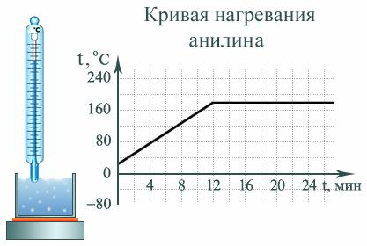
На рисунке показан график изменения температуры некоторого вещества.
Что это за вещество?

Slide 10
Физическая величина, показывающая какое количество теплоты
необходимо для превращения 1 кг кристаллического вещества,
взятого при температуре плавления, в жидкость той же температуры, называется удельной теплотой плавления
(стр.37)
Поглощение Q
плавление
нагревание
λ («ламбда»)
Обозначается:
Единица измерения:

Slide 11

На рисунке изображены графики зависимости изменения температуры от времени двух тел одинаковой массы.
У какого из этих тел выше температура плавления?
У какого тела больше удельная теплота плавления?
t, ºC
1
2
t, мин

Slide 12

ПЕРЕХОД ВЕЩЕСТВА ИЗ ЖИДКОГО СОСТОЯНИЯ В ТВЁРДОЕ – ЭТО ОТВЕРДЕВАНИЕ ИЛИ КРИСТАЛЛИЗАЦИЯ.
ТЕМПЕРАТУРА КРИСТАЛЛИЗАЦИИ – ЭТО ТЕМПЕРАТУРА, ПРИ КОТОРОЙ ТЕЛО ОТВЕРДЕВАЕТ.
!!!! Температура плавления
равна температуре
отвердевания.

Slide 13
Подумаем!!!
Внутренняя энергия кристалла
меньше, чем
жидкости
Жидкость
отдает энергию
1. Как изменяется внутренняя энергия вещества?
2. Как изменяется энергия молекул и их расположение?
3. Как изменяется характер движения молекул?
4. Когда тело начнет кристаллизоваться?
5. Изменяются ли молекулы вещества при кристаллизации?
6. Как изменяется температура вещества при отвердевании?
7. Сравните внутреннюю энергию жидкости и твёрдого тела.

Slide 14
1. При охлаждении уменьшается температура жидкости.
2. Скорость движения частиц уменьшается.
3. Уменьшается внутренняя энергия жидкости.
4. Когда тело охлаждается до температуры плавления, кристаллическая решетка начинает восстанавливаться.
охлаждение
Выделение Q
отвердевание
охлаждение
t плавления = t отвердевания
Количество теплоты, выделяющееся при отвердевании (кристаллизации), равно количеству теплоты, поглощённому при плавлении.

Slide 15
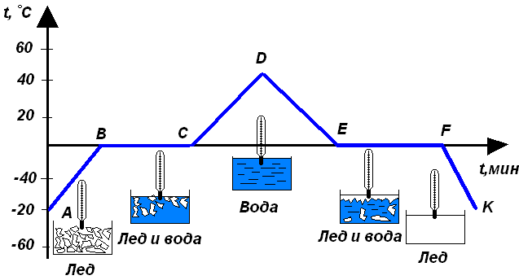

График плавления и отвердевания
AB – нагревание льда BC – плавление льда
CD – нагревание воды DE – охлаждение воды
EF – отвердевание воды FK – охлаждение льда

Slide 16
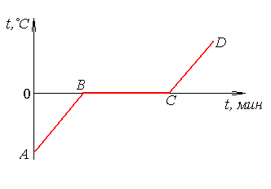
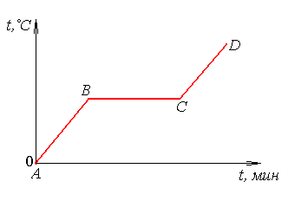
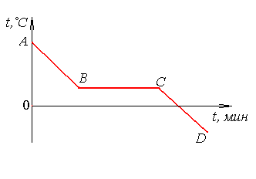
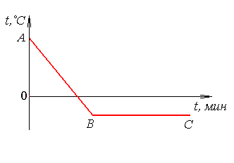
“Читаем график”
Какой участок графика соответствует росту внутренней энергии вещества? уменьшению?
Какие участки графика соответствуют росту температуры вещества? уменьшению?
Охарактеризуйте первоначальное состояние вещества
Какие превращения происходят с веществом?
1
2
3
4

Slide 17
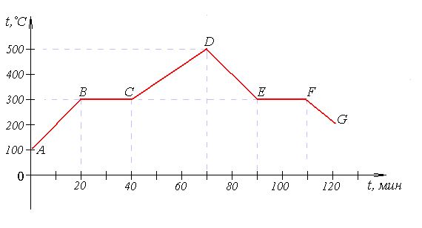
“Читаем график”
В какой момент времени начался процесс плавления вещества?
В какой момент времени вещество кристаллизовалось?
Чему равна температура плавления вещества? кристаллизации?
Сколько длилось: нагревание твердого тела;
плавление вещества;
остывание жидкости?

Slide 18

Задача из сборника Лукашика № 1081
Сколько энергии приобретёт при плавлении кусок свинца массой 0,5 кг взятый при температуре 27°С ?

Slide 19
327
27

Slide 20

Домашнее задание:
§ 12 – 15, читать,
отвечать на вопросы;
Упр.8 № 1 - 3

